Slide 1

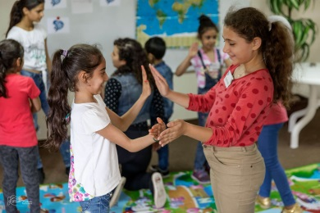
Willkommen / Welcome / ¡Bienvenidos! / ترحيب
Fotogalerie
The Storytelling Club
A project for the low-threshold promotion of resilience, creativity and mental health in children in difficult life situations. In weekly Storytelling Clubs children learn to write, draw and tell their own stories of strengths. The concrete result of a Storytelling Club is a book, composed of the stories and drawings of the children. The book is intended to help other children in a similar situation. Storytelling Club workshops can be conducted in refugee camps as well as any other setting where children have to cope with difficult circumstances. Pedagogues that wish to conduct a Storytelling Club are guided by a manual that leads through the procedures and has preprints for the story book. The Storytelling Club is a cooperative venture by the PRIX JEUNESSE Foundation, UNICEF and the International Central Institute for Youth and Educational Television.
Button 1
Deutsch
Button 2
Englisch
Button 3
Spanisch
Button 4
Arabisch
A Willkommensebene (für alle)

Slide 2
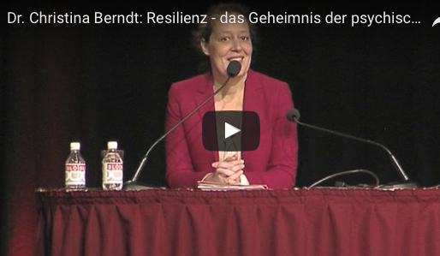


Die Kraft der Resilienz
Der Storytelling Club ist ein Projekt zur niederschwelligen Förderung der Resilienz, Kreativität und psychischen Gesundheit von Kindern in schwierigen Lebenssituationen. In wöchentlichen Storytelling Clubs lernen Kinder, ihre eigenen starken Geschichten zu schreiben, malen und erzählen. Das konkrete Ergebnis des Storytelling Clubs ist ein Buch mit den Geschichten und Bildern der Kinder, das anderen Kindern in ähnlichen Situationen helfen kann.
Für einen ersten Einblick in das Projekt stehen Ihnen unsere Demoversionen zur Verfügung. Sie können erste Inspirationen für die Durchführung des Storytelling Clubs sammeln und in einem der fertigen Bücher „Der Tag an dem ich stark wurde!“ stöbern.
Video: Doku-Fadi
Haben wir Ihr Interesse an dem Storytelling Club geweckt und möchten Sie das Projekt vielleicht auch selbst durchführen? Damit Sie das gesamte Material des Storytelling Clubs herunterladen können, registrieren Sie sich bitte.
Button: Registrierung
Button: Login
B Loginbereich (für alle, nach Sprachen)

Slide 3
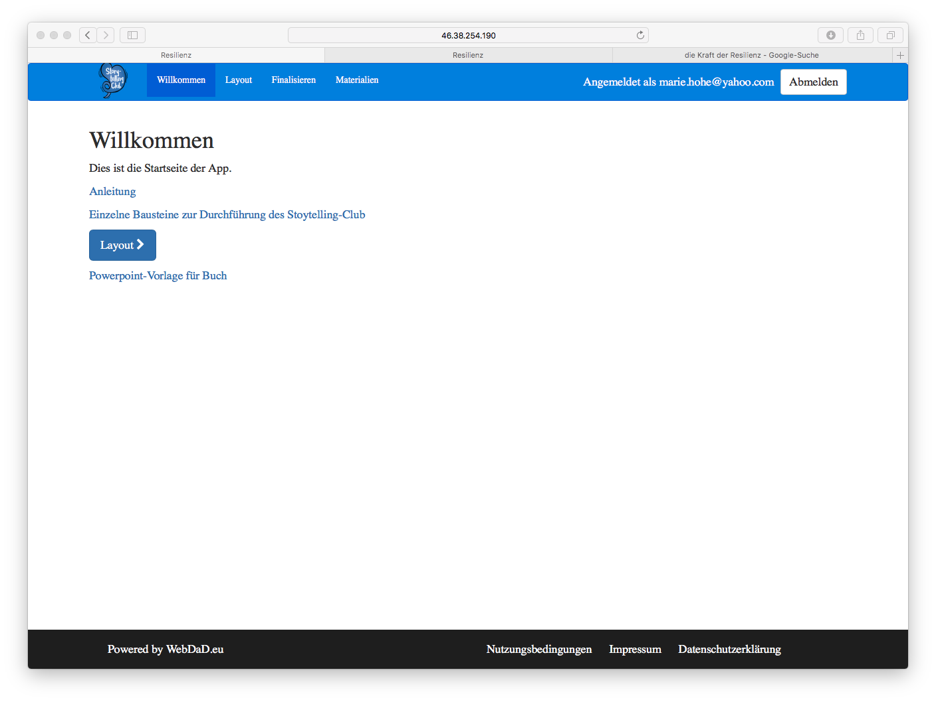

Herzlich willkommen als Mitglied des Storytelling Clubs!
Schön, dass wir Ihr Interesse wecken konnten. Auf den folgenden Seiten finden Sie alle Materialien, die Sie für die Durchführung des Storytelling Clubs benötigen. Sie können zum einen mit einer fertig strukturierten Anleitung – „dem Handout für PädagogInnen“ - arbeiten oder sich zum anderen die einzelnen Bausteine selbst zusammenstellen.
Das ausführliche Handout erläutert die Grundprinzipien der Resilienz, führt detailliert durch die einzelnen Lernmodule und enthält alle Arbeitsmaterialien und Vordrucke für das zu erstellende Buch.
Entsprechende Layouts für das Buch, das Sie am Ende aus den Geschichten der Kinder erstellen, können Sie sowohl in Form des Online-Layouters als auch in Form einer PowerPoint-Vorlage nutzen.
Viel Spaß
Button: Handout für PädagogInnen
Button: Einzelne Bausteine
Button: Layouter
Button: PowerPoint-Vorlage
C Willkommensseite nach Registrierung

Slide 4
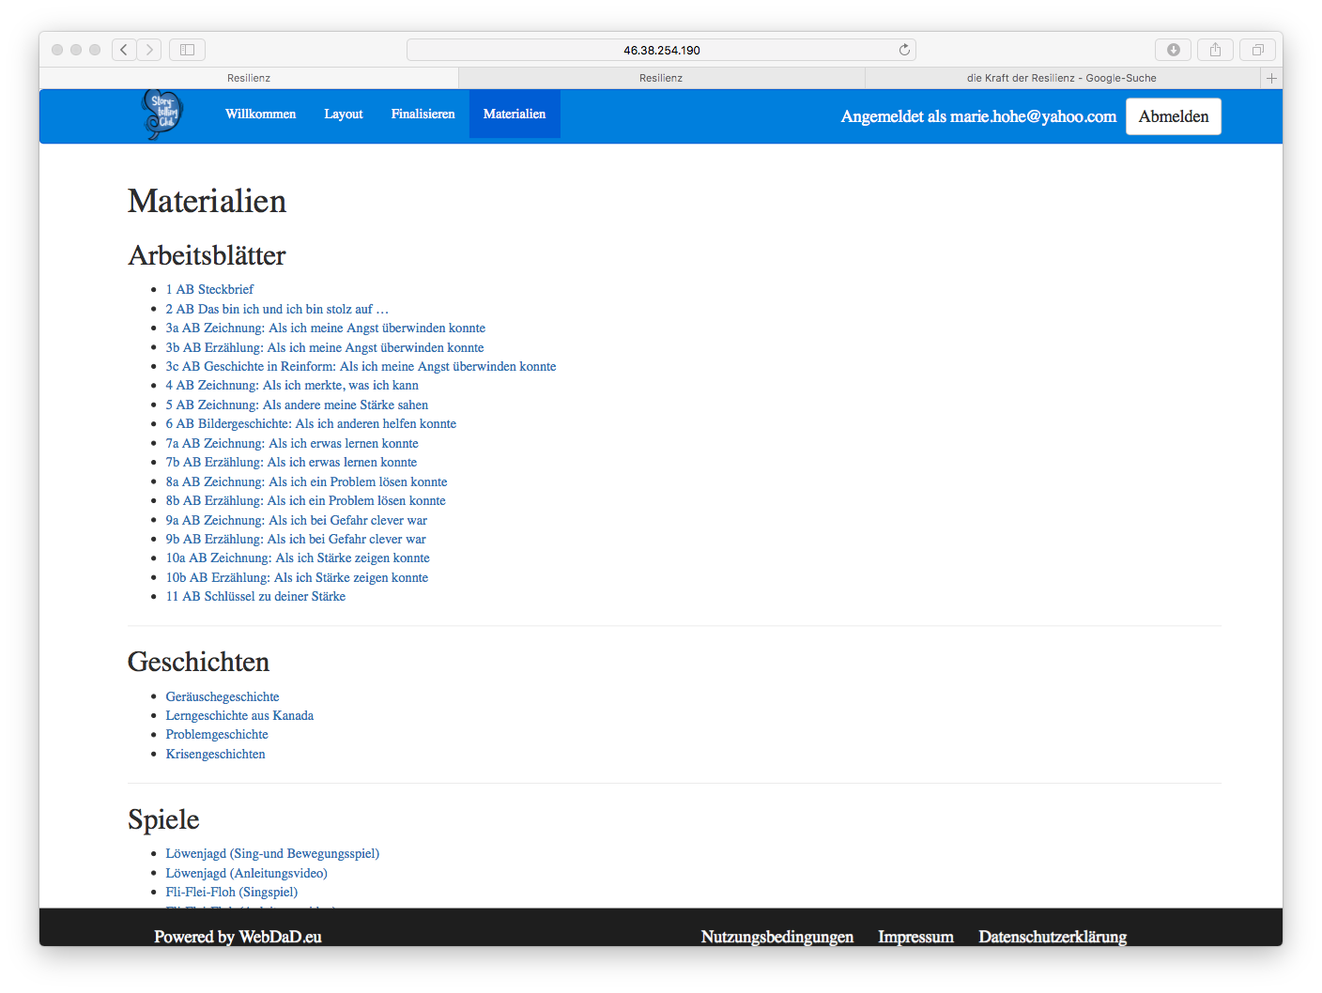
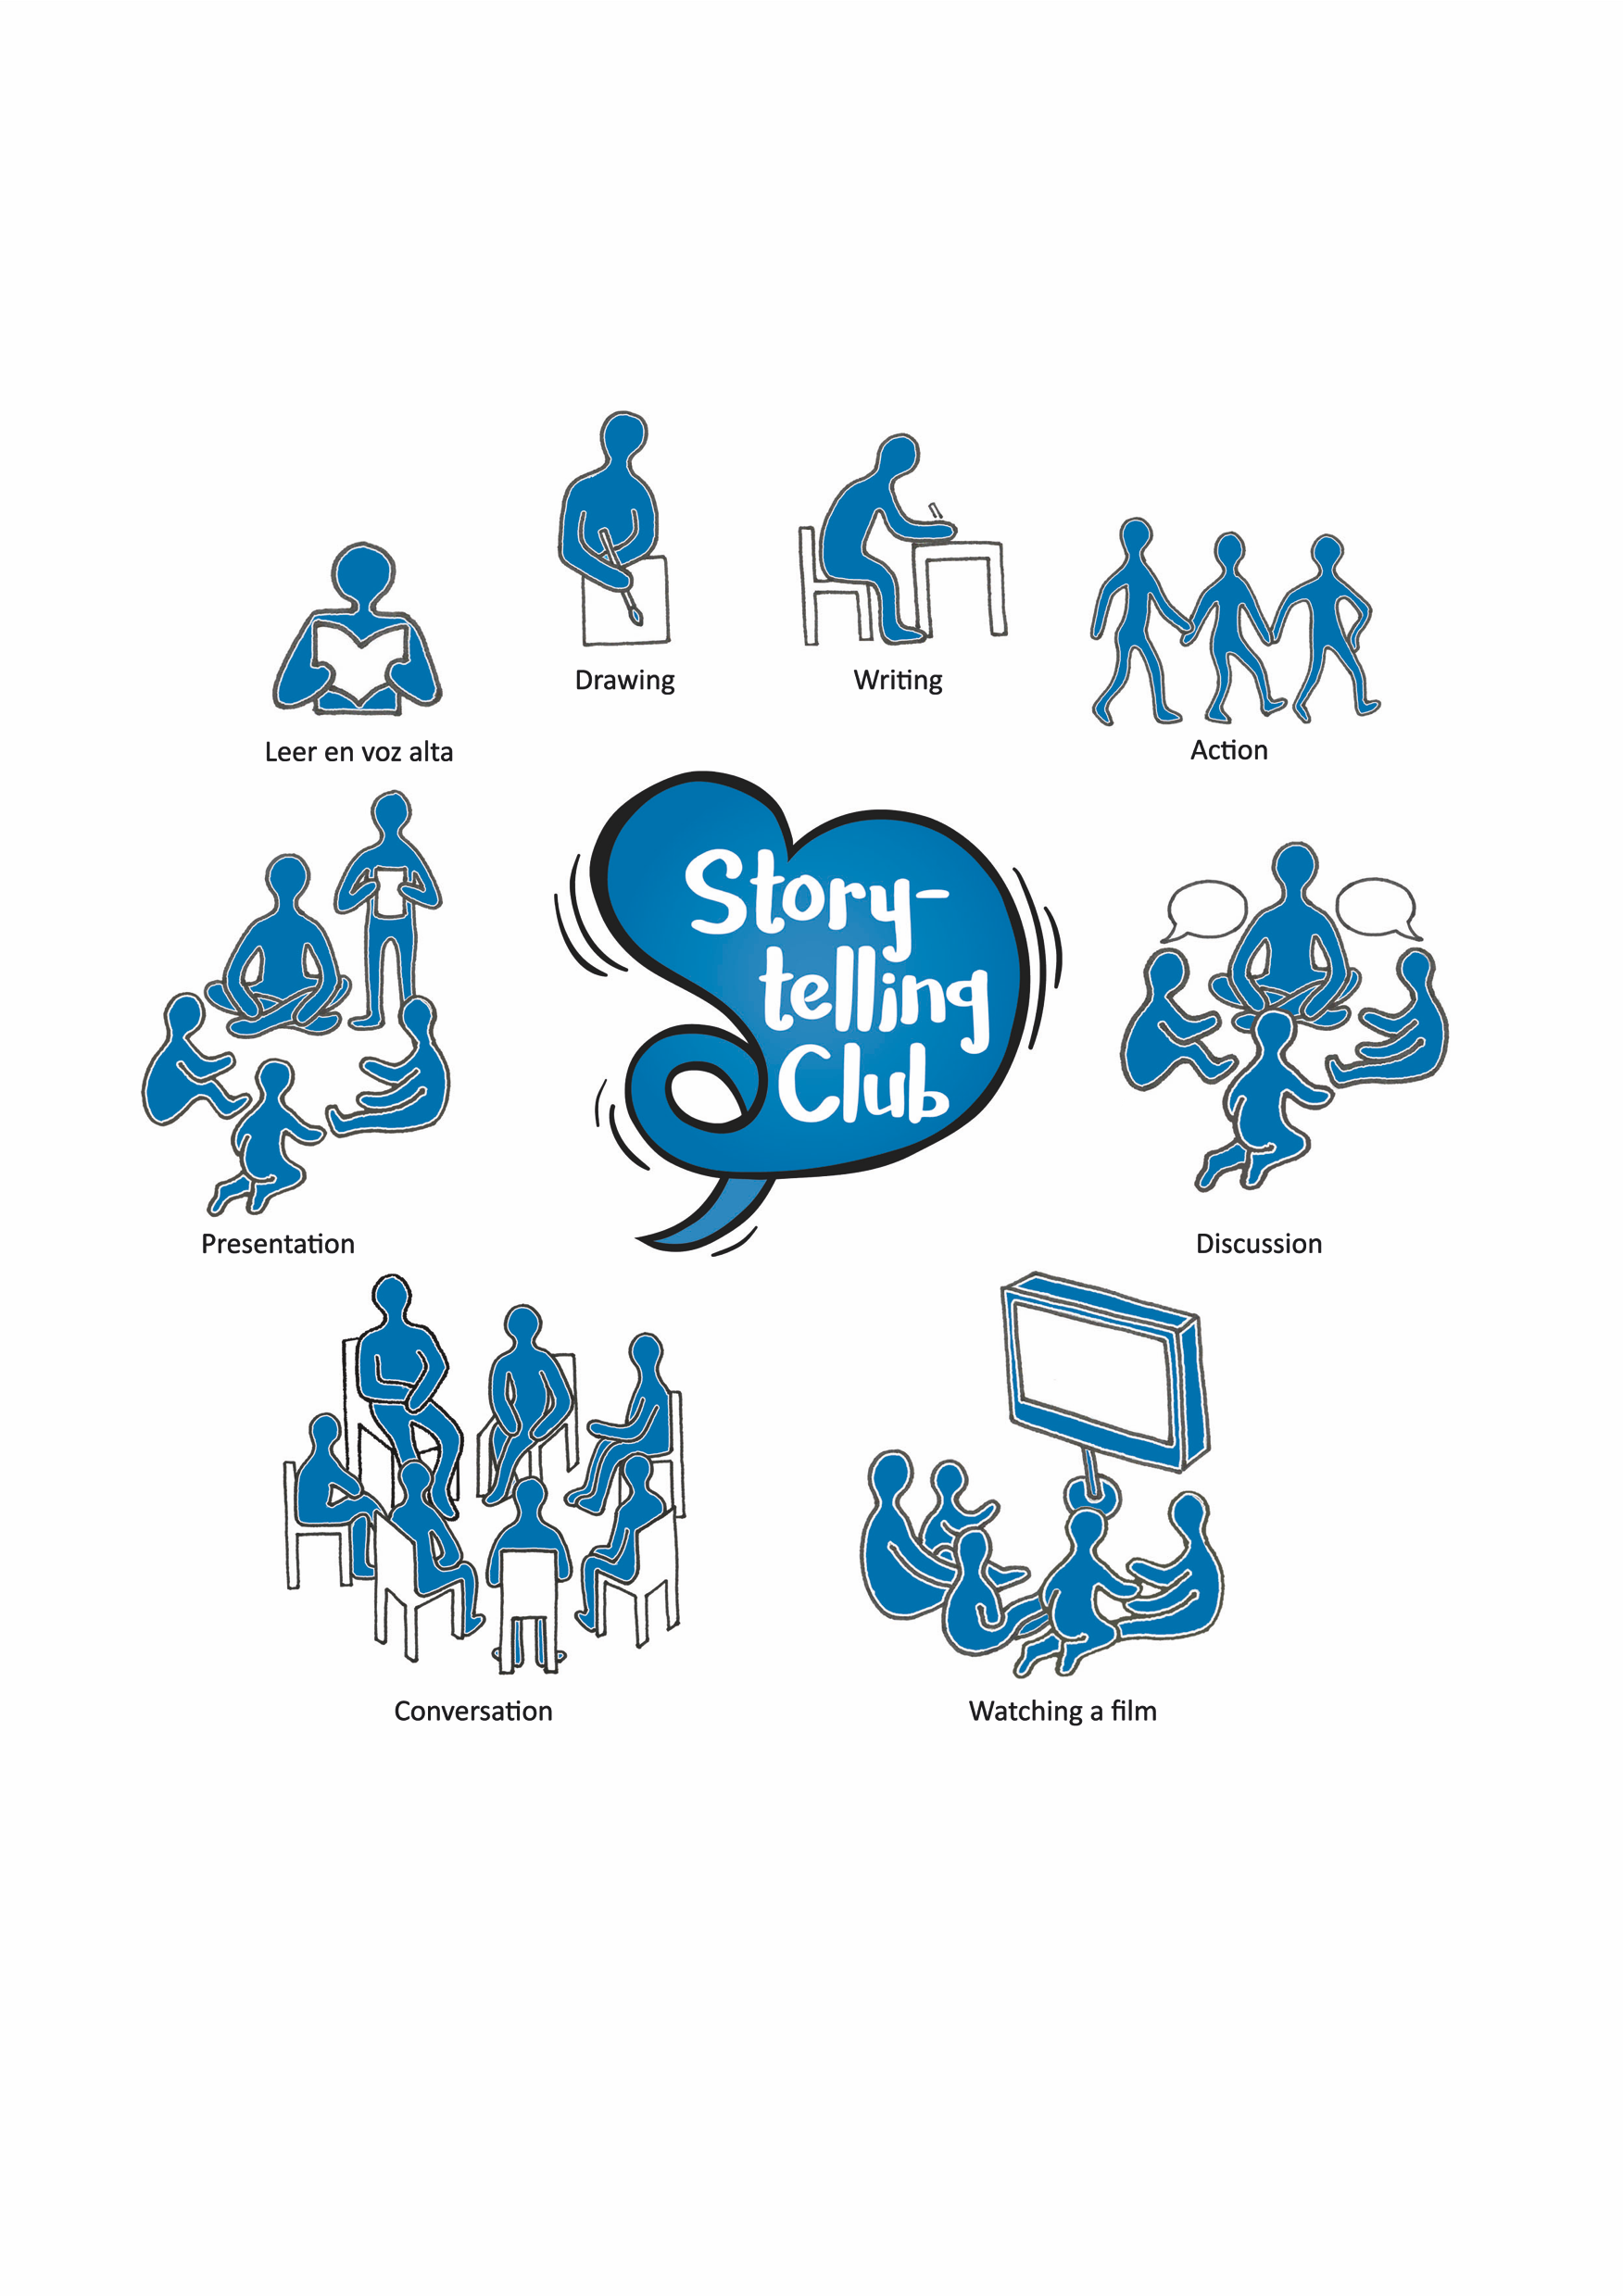
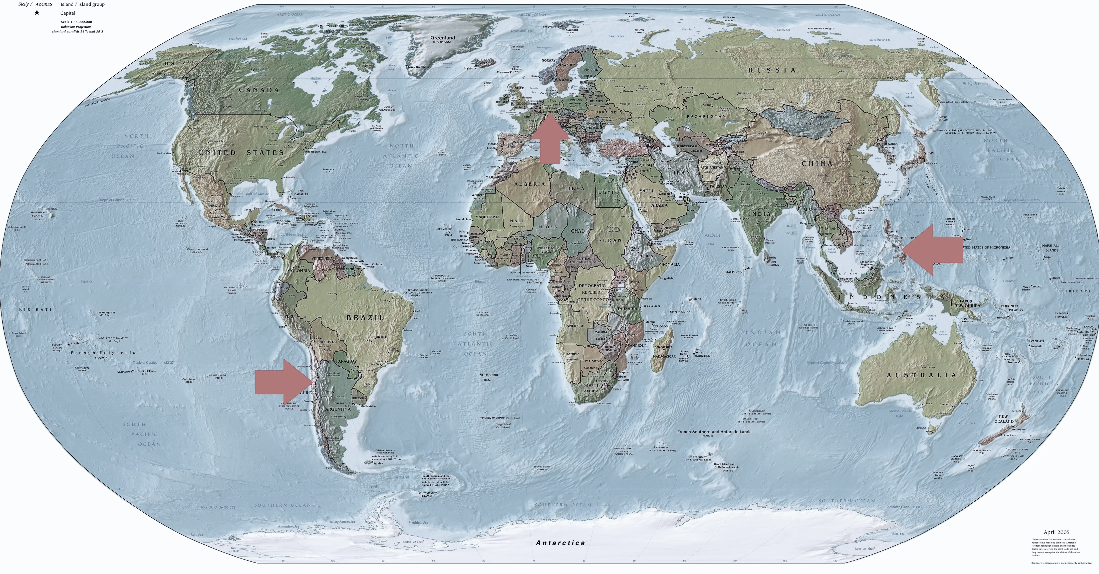

Materialien
Hier finden Sie alle Materialien nach Kategorien sortiert.
Arbeitsblätter
Bei den vorliegenden Arbeitsblättern handelt es sich um eine mögliche Reihenfolge, die flexibel von Ihnen genutzt werden kann. Sie können die Reihenfolge somit variabel an Ihre Lerneinheiten anpassen. Besteht eine Aufgabe aus der Erstellung eines Bildes, sowie aus dem Erzählen einer Geschichte, so ist sie in a und b aufgeteilt.
Geschichten
In kurzen Geschichten zum Vorlesen werden Grundprinzipien der Resilienz hervorgehoben.
Spiele
Sing- und Bewegungsspiele lockern die Abläufe auf. Zum Verständnis der Melodien und Bewegungsabläufe finden Sie jeweils eine Videoanleitung.
Weltkarten:
Anhand anschaulicher Weltkarten lassen sich die Ländern aufzeigen, aus denen die Filme und Geschichten kommen.
Vorlagen:
Hier finden Sie entsprechende Muster, z.B. für die Regeln die während des Storytelling Clubs gelten.
Videos:
Bei den Videos handelt es sich um Filme in denen verschiedene Resilienzbereiche in Form von kindgerechten Geschichten behandelt werden.
C Materialbereich

